Slide 2
Hãy nêu những đáp án đúng:
Từ ngữ chỉ người hoạt động nghệ thuật:
A) Nhà thơ B) Nhà phát minh
C) Ca sĩ D) Nhà ảo thuật
E) Biên đạo múa G) Nhà khoa học
A
C
D
E

Slide 3
Điền dấu phẩy vào chỗ thích hợp
,
Những thím chích chòe những chú
vạc những anh chào mào đi mừng
ngày hội rừng xanh.
,

Slide 4
Bài 1: Đoạn thơ dưới đây tả những sự vật và con vật nào? Cách gọi và tả chúng có gì hay?

Slide 5
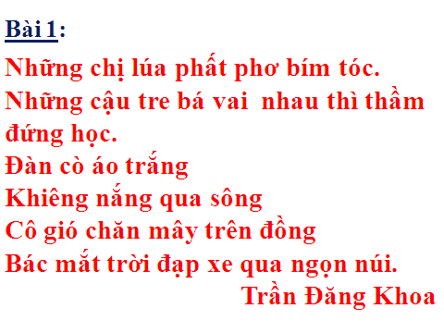

Slide 6
Tên các sự vật, con vật | Các sự vật, con vật được gọi | Các sự vật, con vật được tả
Phất phơ bím tóc
Lúa
chị
Bá vai nhau thì thầm đứng học
Tre
cậu
áo trắng, khiêng nắng qua sông
Đàn cò
chăn mây trên đồng
Gió
cô
bác
đạp xe qua núi
Mặt trời

Slide 8
Bài 2 Tìm bộ phận câu trả lời cho câu hỏi Vì sao?
a) Cả lớp cười ồ lên
a) Cả lớp cười ồ lên
vì câu thơ vô lí quá.
vì câu thơ vô lí quá.
b) Những chàng Man-gát rất bình tĩnh
b) Những chàng Man-gát rất bình tĩnh
vì họ thường là những người phi ngựa giỏi nhất.
vì họ thường là những người phi ngựa giỏi nhất.
c) Chị em Xô-phi đã về ngay
c) Chị em Xô-phi đã về ngay
vì nhớ lời mẹ dặn không được làm phiền người khác.
vì nhớ lời mẹ dặn không được làm phiền người khác.

Slide 10
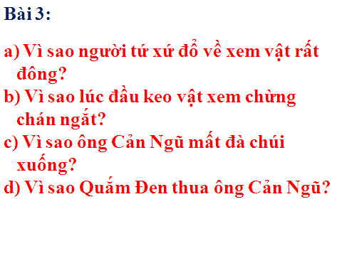

Slide 12
a.Vì sao người tứ xứ đổ về xem vật rất đông ?
- Vì ai cũng muốn được xem mặt,xem tài ông Cản Ngũ.
b. Vì sao lúc đầu keo vật xem chừng chán ngắt?
- Vì Quắm Đen thì lăn xả vào đánh ,còn ông Cản Ngũ chỉ chậm chạp chống đỡ.
- Vì mọi người thấy ông Cản Ngũ không vật hăng,vật giỏi như mọi người vẫn nghĩ.
c. Vì sao ông Cản Ngũ mất đà chúi xuống?
- Vì ông bước hụt.
- Vì ông muốn đánh lừa Quắm Đen.
d.Vì sao Quắm Đen thua ông Cản Ngũ?
- Vì cả mưu trí và kinh nghiệm của Quắm Đen đều thua ông Cản Ngũ.

